Slide 1

“안전보건 수준이
바로 서비스 수준입니다”
2023년도 산업안전보건 기본계획
2023.01
(주)케이에스메이트

Slide 2
목 차
Ⅰ
안전보건 경영방침 및 목표
Ⅱ
안전보건관리 조직 구성 및 역할
Ⅲ
2023년도 추진계획
Ⅳ
2022년도 주요활동 실적
Ⅴ
예산 집행내역 및 계획

Slide 3
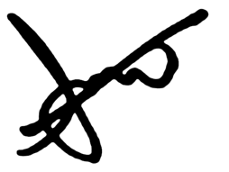
Ⅰ. 안전보건 경영방침 및 목표
핵심 경영방침
모든 사업장내 종사원이 안심하고 근무할 수
있는 표준 산업안전 보건 이행체계 확보·유지
목표 설정
유해위험요인 선제적 개선을 통한
산업재해 ZERO화
평가관리
정기/수시 성과 평가
및 신상필벌 시행
사업장 내 全體 종사자
안전보건 경영방침
빌딩관리의 표준을 지향하는 KSmate는 산업안전보건이 회사 존립의 핵심요소임을 분명히 인식하며, 최적의 산업안전보건 이행 체계를 구축하고 이를 적극 실천한다.
회사의 주축인 현장 중심의 실질적인 산업안전보건 이행체계를 구축한다
근로자의 신체적 피로와 정신적 스트레스 등을 줄일 수 있는 쾌적한 작업환경을 조성하고
근로조건 개선을 위하여 노력한다.
안전보건을 위협하는 유해위험요소는 최일선 관리감독까지 선제적으로 조치할 수 있도록
권한을 위임하며, 회사는 이를 전폭 지원한다.
4. 산업재해를 예방하기 위하여 막힘없이 소통하며, 안전보건 환경조성과 대응역량 확보를
위하여 필요한 인력 및 예산을 적극 투자한다. 산업재해를 예방하기 위하여
5. 산업안전보건 산업안전보건 관련 제반 법규를 철저히 준수하며, 고객사 및 협력사와의
안전보건 이행 협력에 최선의 노력을 다한다.
2023년 01월 16일
주식회사 케이에스메이트 대표이사 곽 현 구 (서 명)

Slide 4
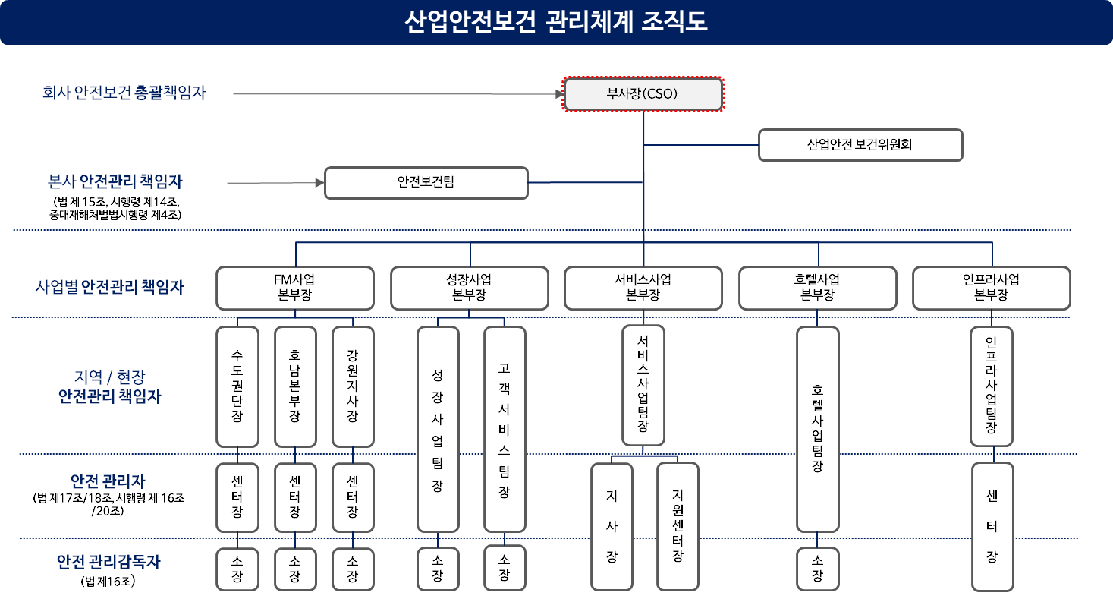
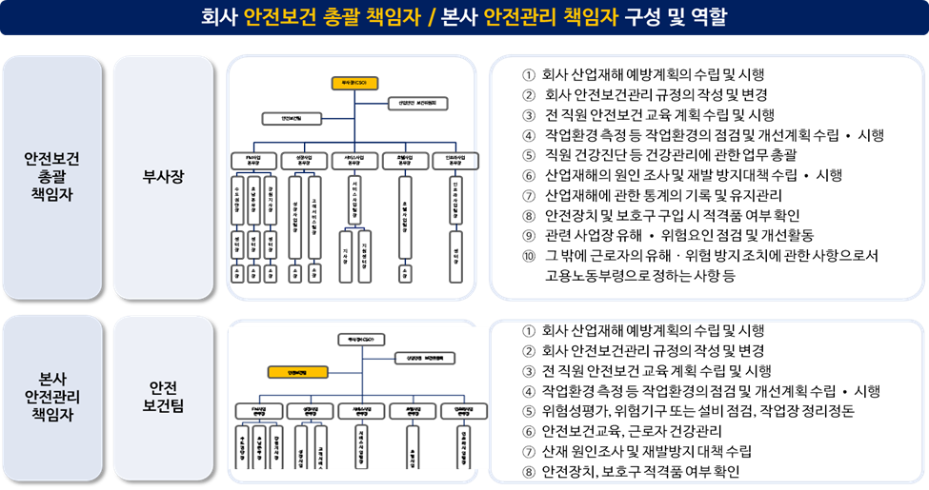
Ⅱ. 안전보건관리 조직 구성 및 역할
산업안전보건법규 및 중대재해처벌법에서 요구하는 안전보건 의무 이행을 위하여 본사와현장을 망라한 전사 안전보건관리 조직과 역할을 구체적이고 명확하게 정립하여 실행력 배가와 산업재해 제로화 달성에 차질없이 대응

Slide 5
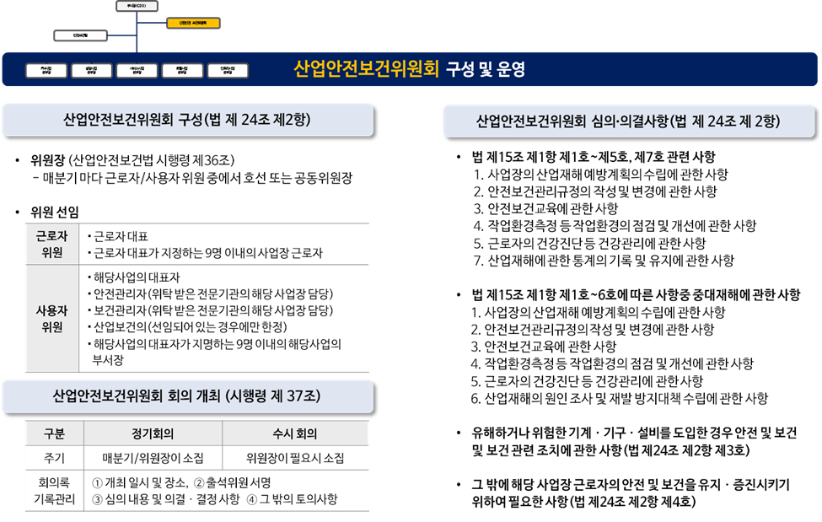
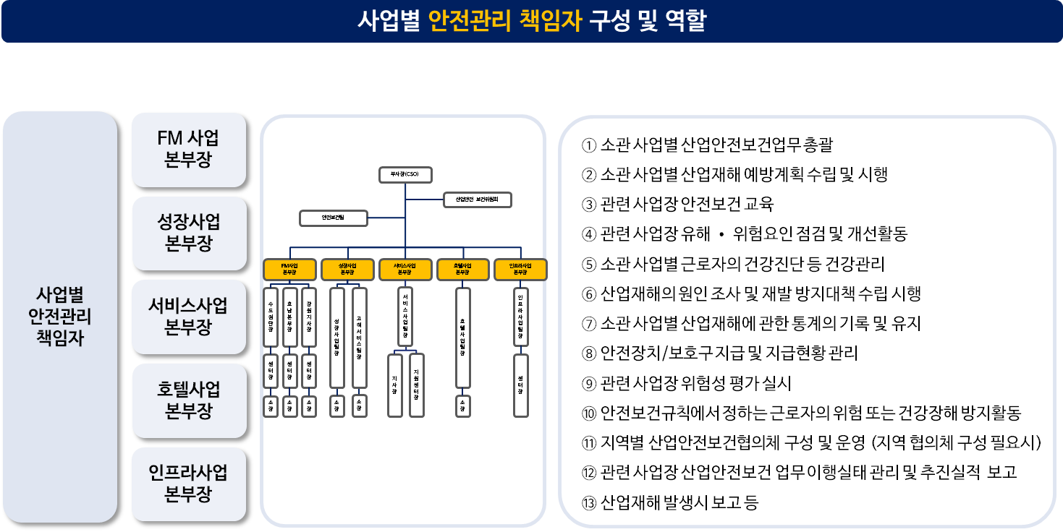
Ⅱ. 안전보건관리 조직 구성 및 역할

Slide 6
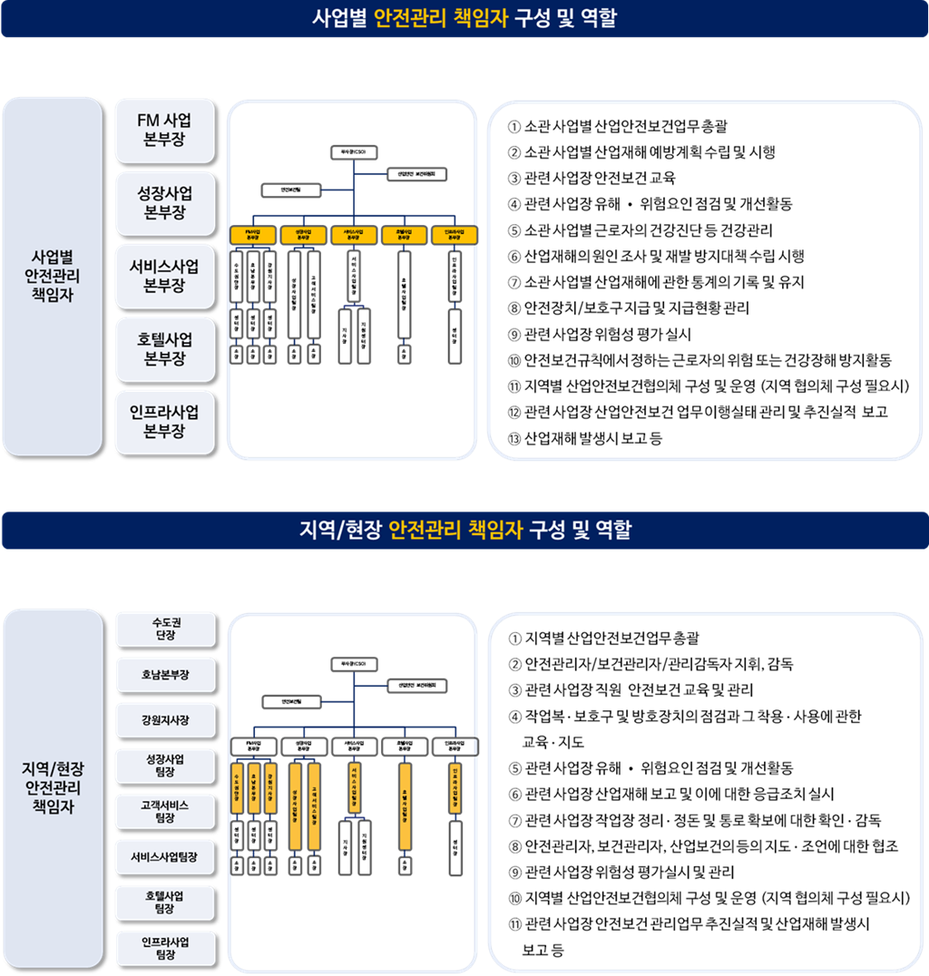
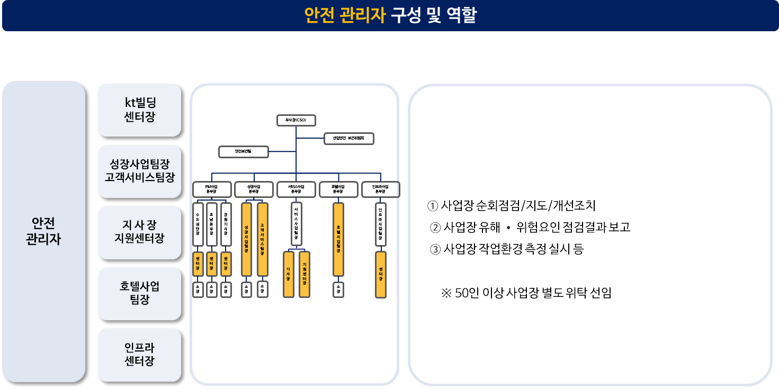
Ⅱ. 안전보건관리 조직 구성 및 역할

Slide 7
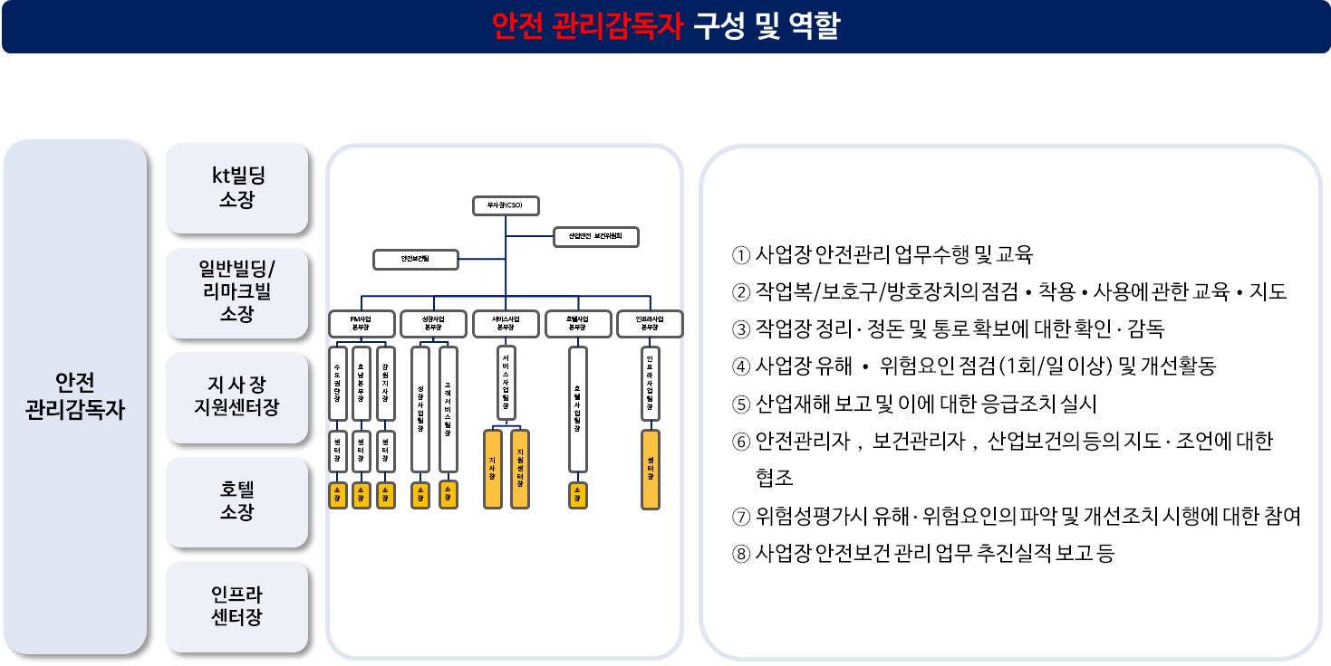
Ⅱ. 안전보건관리 조직 구성 및 역할

Slide 8
Ⅲ. 2023년도 안전보건 추진계획
안전사고 및 산업재해 발생 ZERO화 달성
안전보건 관리
체계 강화
안전보건 이행
생활화
안전보건
실행력 강화
1
안전보건 관리체계의 강화
안전관리 전담 조직 역할 지속 이행
안전사고 ZERO화 달성을 위한 안전혁신 TFT 운영
산업안전보건위원회 구성운영
안전보건경영시스템(ISO 45001) 인증 추진
2
안전보건 업무수행 및 관리의 실행력 강화
안전보건 업무수행 평가
본사주관 현장점검 주기적 반복적 실시
효율적인 위험성평가 실시
3
안전보건 이행 생활화
자율 안전보건 이행활동 실시(안전점검의 날 운영 등)
안전보건교육 실시
직원건강 증진을 위한 건강검진 실시

Slide 9
Ⅲ. 2023년도 안전보건 추진계획
1
안전보건 관리체계의 강화
안전관리 전담 조직 역할 지속 이행
가. 추진목적
ㅇ 산업안전보건법, 중대재해처벌법 등에서 요구하는 안전보건 책임의식 강화
ㅇ 전직원의 안전과 건강보호를 위한 체계적인 재해예방을 강화하고 이를 통한
안전한 사업장 실현을 위한 산업안전보건 조직 구성 운영
나. 추진사항
○ 안전관리자/관리감독자/안전관리책임자 임명장 수여
○ 역할이행을 위한 직책수당 지급(년1회)
구 분 | 1만㎡ 미만 | 1만~3만㎡ 미만 | 3만㎡ 이상 | 비고
관리감독자 | 100천원 | 150천원 | 200천원 | 빌딩/호텔 소장
안전관리자 | • 성장사업팀장,고객서비스팀장,호텔사업팀장 : 200천원 • kt빌딩 센터장 : 200천원 • 지사장/지원센터장, 인프라센터장 : 150천원
안전사고 ZERO화 달성을 위한 안전혁신 TFT 운영
가. 운영목적
○ 부서별 협업 및 정보공유를 통한 회사 안전보건업무의 정렬성 확보
○ 부서간 상호보완을 통한 시너지 효과 극대화로 안전사고 ZERO화 달성
나. TFT 구성 (총괄 / 부사장, 업무총괄 담당 / 안전보건팀장)
구분 | 경영 | FM | 성장 | 서비스 | 호텔 | 인프라
조장 | 실장 | 본부장 | 본부장 | 본부장 | 본부장 | 본부장
조원 | 박형준, 김기정, 이한준 | 박성희 | 정 윤, 박윤경 | 임찬윤 오주영 | 송희성 | 김형철

Slide 10
Ⅲ. 2023년도 안전보건 추진계획
1
안전보건 관리체계의 강화
산업안전 보건위원회 구성운영
산업안전보건법 제19조에 따라 상시근로자 100인 이상 사업장(송파복합빌딩)에 대한 “산업안전 보건 위원회” 매분기 개최하여 근로자의 안전과 보건관련 주요사항을 심의 의결하고 개선조치
가. 위원회 구성 및 회의개최
○ 구성 : 사용자 위원 8명, 근로자 위원 8명, 스탭 3
○ 회의 : 매분기 1회 및 수시(회의 개최 7일전 사전 일정 확정)
나. 심의 의결사항
○ 산업재해 예방계획 수립에 관한 사항
○ 안전보건관리규정의 작성 및 변경에 관한 사항
○ 근로자의 안전보건교육에 관한 사항
○ 작업환경측정 등 작업환경의 점검 및 개선에 관한 사항 등
안전보건 경영시스템(ISO 45001) 인증추진
가. 추진목적
○ 안전보건 분야의 업무절차 등을 체계적으로 수행하는 국제표준의 경영시스템을
구축하고 이를 통해 안전문화 정착과 안전역량 향상
○ 직원의 업무 관련 상해/건강 리스크를 방지하고, 안전하고 건강한 작업환경 제공
나. 추진계획
○ 인증 업체선정 및 심사/컨설팅 시행
○ 인증추진(문서 / 현장심사, 시정조치 /확인, 인증 획득, 업무적용)
다. 소요예산 : 30,000천원 예상(2023.3 ~ 4월

Slide 11
Ⅲ. 2023년도 안전보건 추진계획
2
안전보건 업무수행 및 관리의 실행력 강화
안전보건 업무수행 성과 평가
가. 평가목적
○ 전직원의 안전과 건강보호를 위해 체계적인 재해 예방활동을 정착시키고자
조직/개인에 대한 안전보건 업무수행 성과 평가
나. 평가계획
○ 평가기준
○ 평가결과 조치
- 우수성과는 인센티브 및 포상(공통), 사업장평가는 사업장단위/개인포상 병행
- 부진사업장은 각종 포상 제외(산업재해 발생일로 부터 1년간)
※ 사업장 ‘안전보건 업무수행 평가표(참조)
구분 | 핵심리더 평가 |  |  | 사업장 평가
 | 실,본부 | 지역(지사/단/본부) | 센터장
평가방법 | KPI 감점 지표 (별도 확정 시행) |  |  | 평가표 (사전 공지)
평가주기 | 상반기, 3분기, 연말 종합 |  |  | 매분기
구분 | 평 가 항 목 | 배점 | 비 고
기본 지표 | ㅇ 안전사고 미발생 사업장 | 30
 | ㅇ 산업안전보건 법정교육일지 작성 및 보관 | 10
 | ㅇ 자체 위험성 평가 이행도 | 30 | 10월말 평가
 | ㅇ 안전점검의 날 행사 결과 보고서 제출 | 10 | 행사일로부터 3일 이내 제출
 | ㅇ 유해•위험요인 개선 우수사례 제출 | 20(최대) | ▪ 상 15~20점, ▪ 중 10~15점 ▪ 하 1~20점
합 계 |  | 100
감점 지표 | ㅇ 안전사고 발생보고 누락 및 지연보고 ㅇ 안전보호구 미확보 | -10 | 사고발생일로부터 3일 이내 보고
※ 평가결과 동점이 다수 발생시 우수/개선사례의 전사확산 기여도로 최종 선정

Slide 12
Ⅲ. 2023년도 안전보건 추진계획
2
안전보건 업무수행 및 관리의 실행력 강화
본사 주관 현장점검 주기적반복적 수행
가. 추진목적
○ 현장 밀착관리 및 소통을 통한 취약요소 개선 등으로 안전사고 철저 예방
○ 개선활동 중심의 점검활동으로 근원적인 유해/위험요소 제거
나. 현장점검 연간계획 (2023.03 ~ 12월)
다. 점검활동 주요내용
○ 각종 안전관리 업무수행 실태 파악
○ 사업장 유해/위험요소 파악
구분 | 주기 | 수행조직
안전보건업무 이행실태 현장점검 | 월 4개소 이상 | CSO/안전보건팀/관련부서
현장/본사 합동 안전점검의 날 실시 | 월 1개소 이상 | 각 사업부서장(또는 팀장)
산재사고 발생빌딩 현장방문 진단 | 발생 즉시 | 안전보건팀/전문기술팀
※ 현장점검 체크리스트
구분 | 조 사 항 목 | 적정여부 | 비고
안전점검 행사 및 교육 | ㅇ 행사/교육일지 작성여부 |  | 사본징구
안전장구류 | ㅇ 안전장구류 적정 사용 및 관리실태
업무환경 | ㅇ 작업/근무환경 유해/위험요소 확인
건강검진 | ㅇ 직원 건강검진 시행 여부 ㅇ 직원 건강상태 결과 관리 상태
위험물질 취급/관리 | ㅇ 화학물질(MSDS) 적정 관리실태
고소작업 | ㅇ 사다리 작업 등 고소작업 실시여부
고객민원 | ㅇ고객(상주고객, 내방고객) 응대 처리실태
취약시설 | ㅇ 안전사고 및 시설사고 유해/위험요소 확인
기타사항 | ㅇ 건의사항 수렴 조치(결과 피드백) ㅇ 우수 및 취약사례 발굴

Slide 13
Ⅲ. 2023년도 안전보건 추진계획
2
안전보건 업무수행 및 관리의 실행력 강화
효율적인 위험성평가 실시
가. 추진목적
○ 사업장의 위험요인 발생 가능성과 중대성을 예측하여 위험요인별 우선순위를
정하고 이를 집중 관리하고 개선해 나가고자 함
○ 직원에 대한 위험 또는 건강장해 등 산업재해 예방에 기여
나. 법적근거
○ 산업안전보건법 제36조(위험성평가의 실시)
○ 산업안전보건법 시행규칙 제37조 (위험성평가 실시내용 및 결과의 기록 보존)
다. 위험성평가 목표
○ 사업별 안전관리책임자(사업부서) 주관으로 위험성평가 실시
- 필요시 외부빌딩/호텔분야는 안전보건팀/전문기술팀에서 지원
○ 위험성평가 결과 안전보건팀에 제출 관리(매월)
라. 추진절차
○ 평가대상의 선정 등 사전준비
○ 근로자의 작업과 관련되는 유해, 위험요인의 파악
○ 파악된 유해, 위험요인별 위험성 추정
○ 추정된 위험성 허용가능 위험성 여부결정
○ 위험성 감소대책의 수립 및 실행
○ 위험성평가 실시내용 및 결과에 관한 기록
구분 | kt빌딩 | 외부빌딩 | 호텔 | 계
‘23년도 대상 | 97 | 27 | 6 | 130
2022년 실적(참고) | 95 | 21 | 5 | 121
사전준비
유해/위험요인 파악
위험성 추정
위험성 결정
감소대책 수립시행
· 평가대상 선정
· 안전보건 정보조사
· 단위 작업별 유해
위험요인 파악
· 위험요소 심사 및
정량화
· 가능성과 중대성
조합
· 유해/위험요인 발생
가능성과 중대성 평가
· 위험수준 우선순위
결정
· 위험성 수준
보통 이상 대상

Slide 14
Ⅲ. 2023년도 안전보건 추진계획
3
안전보건 이행 생활화로 자율 예방체계 구축
사업장이 전국에 산재되어 있어 개별사업장의 일사불란한 이행체계 구축이 산재 예방의 핵심과제임에 따라 현장 자체의 점검 및 개선활동을 생활화하고자 매월 4일 안전점검의 날 활성화 및 정착을 중점 추진하고 동시에 전사적 관심을 지속 유지하고자 본사의 관련 안전보건 활동을 주기적/반복적으로 시행
자율 안전보건 이행활동 실시
가. 안전점검의 날 실시
○ 주기 : 매월 4일 08:30 ~ 09:30 (휴일인 경우 직후 근무일)
○ 주관 : 총괄/안전보건팀
○ 주요 실시사항
- 안전사고 예방 점검활동(각 운영주관자)
▪ 시설, 장비, 안전보호구, MSDS 관리상태 및 이상유무 점검
▪ 분야별/시기별 안전사고 발생 중요 위험요소 확인 점검
- 소속직원 집합교육 실시(운영주관자)
▪ 각 업무분야별 점검결과 및 지적사항 피드백
▪ 월간 중점 이행사항 교육 실시(법정교육 병행)
▪ 건의사항 수렴 및 조치방안 강구
○ 안전점검의 날 실시사항 안전보건팀에 제출
- 실시결과 및 현장 건의사항 관리 (안전보건 우수사례 발굴 병행)
나. 안전보건 생활화를 위한 지원활동
○ 안전점검의 날 리포트 발행(안전보건팀, 현장 게시 및 교육시 활용)
- 매월 중점 이행 사항 및 이슈사항 전사 공유
○ 안전한 직장만들기 우수사례 발굴 및 우수사례집 발행(전사 공유)
실/본부 | 빌딩(사업장) |  |  |  | 지사/ 지원센터
 | kt/외부빌딩 | 호텔 | 인프라센터 | 호텔
실/본부장 | 소장/센터장 | 팀장/센터장/소장 | 소장 | 소장/팀장 | 지사장/센터장

Slide 15
Ⅲ. 2023년도 안전보건 추진계획
3
안전보건 이행의 생활화 및 자율 예방체제 구축
안전보건교육 실시
가. 법적근거
○ 산업안전보건법 제29조(근로자에 대한 안전보건교육)
○ 산업안전보건법 시행규칙 제26조 (교육시간 및 교육내용)
나. 교육주관
○ 전문기관 위탁교육(매년 위탁) : 경영기획실
○ 현장 자체 교육 : 관리감독자
- 안전점검의 날 교육 (전사공통)
- 사업장별 일일/주간결산 등 자체 회의활용 교육
다. 교육계획
교육과정 | 예정인원 | 단가 | 교육비(천원)
산업안전보건 교육 1~4분기 사무직 (4회) | 59 | 18 | 1,062
산업안전보건 교육 1~4분기 비사무직 (4회) | 219 | 36 | 7,884
법정 교육비 (4대의무교육포함,1회) | 250 | 6 | 1,,500
안전보건 총괄 책임자 직무교육 (4회) | 1 | 51 | 51
안전보건 관리자 직무교육 (4회) | 6 | 253 | 1,518
관리감독자 교육 (1회) | 142 | 147 | 20,874
계 |  |  | 32,889

Slide 16
Ⅲ. 2023년도 안전보건 추진계획
3
안전보건 이행의 생활화 및 자율 예방체제 구축
직원 건강 증진을 위한 건강검진 실시
가. 건강검진기관 위탁
나. 건강검진 조치 프로세스
다. 2023년도 건강검진 대상
한국의학연구소(KMI) | 한국건강관리협회(KAHP) | 원주 성지병원 | 지역 검진 기관
수도권,부산,대구,광주 | 부산,울산,경남,충남,충북,제주 | 강원 | 그 외지역
구 분 | 일반건강진단 | 특수건강진단(야간작업 2종)
건강진단/ 결과접수 | • 30일 이내 결과 접수(직원/회사) ※ 일반건강진단 결과표 | • 유소견자 발생시 30일 이내 접수(직원/회사) • 30일 이내 고용노동부 제출 ※ 특수/배치전/수시/임시/ 건강진단 결과표
사후관리 | • 건강진단 결과 결과표 접수 후 중요질병/직업병 질병 유소견자 개별면담 • 유소견자에 대한 건강증진활동 프로그램 계획작성 및 실행
검진대상 | 교육과정 | 인원수 | 단가 | 소요예산
실본부 스탭 | 실본부장 | 7 | 1,000 | 7,000
 | 단장, 팀장, 지사장 | 16 | 450 | 7,200
 | 실본부 스탭 | 35 | 200 | 7,000
 | 소 계 | 58 |  | 21,200
현장 | 지사장 | 4 | 500 | 2,000
 | 전문 FM분야 | 34 | 200 | 6,800
 | 인프라 전직원 | 44 | 200 | 8,800
 | FM 전직원 | 1,451 | 50 | 72,550
 | 소 계 | 1,537 |  | 88,350
계 | 계 | 1,591 |  | 111,350

Slide 17
#별첨 : 안전보건 관리목표 및 세부 일정표
구분 |  | 추진부서 | 1월 | 2월 | 3월 | 4월 | 5월 | 6월 | 7월 | 8월 | 9월 | 10월 | 11월 | 12월
안전보건 | 안전보건 조직구성 | 안전보건팀
조직 구성 및 운영 | 안전관리 책임자, 관리감독자, 담당자 임명 | 각 부서
산업안전보건 위원회 | 운영규정 수립 | FM사업본부
 | 위원회 개최 | 해당사업장
ISO 45001 인증 | 컨설팅 및 인증 | 안전보건팀
안전보건 교육관리 | 안전보건 총괄 책임자 | 안전보건팀
 | 안전관리자 | 안전보건팀
 | 관리감독자 | 안전보건팀
 | 사무직 근로자 | 경영기획팀
 | 비사무직 근로자 | 경영기획팀
 | 사업주 위험성평가 | 경영기획팀
 | 신규 입사자 (상시) | 각 사업장 소장 등
 | 신규 입사자 (일용) | 각 사업장 소장 등
 | 작업내용 변경자 (상시) | 각 사업장 소장 등
 | 작업내용 변경자 (일용) | 각 사업장 소장 등

Slide 18
#별첨 : 안전보건관리 목표 및 세부 일정표
구 분 |  | 추진부서 | 1월 | 2월 | 3월 | 4월 | 5월 | 6월 | 7월 | 8월 | 9월 | 10월 | 11월 | 12월
위험성 평가 및 관리 | 실시계획 수립 (정기평가) | 안전보건팀
 | 개선대책 수립 및 시행 | 각 사업장
 | 개선결과 검토 | 각 사업장
보건 관리 | 일반건강검진 | 경영기획팀
 | 미수검자 현황파악 | 경영기획팀
 | 유소견자 사후관리 | 경영기획팀
 | 채용시 건강검진 | 경영기획팀
법규 관리 | 법규등록부 및 준수평가표 작성/검토 | 안전보건팀, 각 부서
 | 법규준수 이행 모니터링 | 안전보건팀, 각 부서
산업재해 예방활동 및 안전문화 확산 | 사업장 순회점검 (수시) | 안전보건팀
 | 사업장 정기 안전점검 | 사업장별
 | 안전보건 개선 제안 (안전지킴이 사례수립) | 인사팀 각 부서
 | 아차사고 발굴 | 사업장별
 | 안전의 점검의 날 운영 및 사고 감소활동 | 안전보건팀, 각 부서
비상조치 계획수립 | 비상조치 대응 시나리오 작성 | 각 사업장
 | 비상조치 대응훈련 | 각 사업장

Slide 19
Ⅳ. 2022년 주요활동 실적
1
2022년도 산업재해 발생현황
2022년은 전년대비 산업재해 3건 증가 및 업계평균 재해율 대비 0.12% 높은 수준으로 매우 부진하였으며, 특히 넘어짐 사고가 전체의 50%를 점유하고 있어 집중적인 예방관리가 필요
- 현장점검 강화(정기/수시점검) - 취약빌딩 점검 및 개선활동 집중 전개 - 신상필벌 명확화
가. 2022년도 산재현황(FM업계 전체 비교, 통계청 KOSIS 기준)
나. 2022년도 산업재해 유형별 현황 (전년대비 2배 증가, 넘어짐/추락 62.5% 점유)
구분 | 근로자수 | 재해자수 | 사망자수 | 재해율(%) | 만인당 사망률
업계평균 | 2,061,786 | 9,213 | 179 | 0.45% | 0.87
KSmate | 1,409 | 8 | - | 0.57% | -
구분 | 끼임 | 넘어짐 | 낙상/추락 | 기타 | 계 | 점유비
kt빌딩 |  | 2 |  | 1 | 3 | 37.5%
외부빌딩 |  | 2 |  |  | 1 | 12.5%
호텔 | 1 |  |  | 1 | 2 | 25.0%
분기 |  |  | 1 |  | 1 | 12.5%
계 | 1 | 4 | 1 | 2 | 8 | 100.0%
점유비 | 12.5% | 50.0% | 12.5% | 25.0% | 100.0%
다. 2022년도 사업장별 세부현황
이름 | 재해일자 | 의료기관 | 사업장명 | 사업장별 | 병명 | 원인
김영민 | 2022-09-08 | 미래본병원 | 소피텔 | 호텔 | 다발성 염좌 | 끼임
김상수 | 2022-09-21 | (의료법인)영훈의료재단 유성선병원 | 충남지사 | 분기국사 | 요추골절 | 낙상
김영순 | 2022-08-23 | 의료법인동부제일병원 | 광화문센터 | kt빌딩 | 좌측 발목골절 | 넘어짐
장오득 | 2022-08-09 | 비지정 산재의료기관 | 광화문센터 | kt빌딩 | 우측 발목 골절 | 넘어짐
윤남수 | 2022-03-16 | 비지정 산재의료기관 | 우면센터 | kt빌딩 | 손가락 베임 힘줄손상 | 베임
윤순완 | 2022-03-05 | 나은필병원 | 해남윤씨빌딩 | 외부 | 우측 요골 하단 골절 | 넘어짐
신정희 | 2022-01-17 | 의료법인 인봉의료재단 영등포병원 | 롯데L7홍대(일용직) | 호텔 | 발가락 골절 | 끼임
임광식 | 2022-01-10 | 경동정형외과의원 | 동남권원자력의학원 | 외부 | 우측 척골, 대퇴골 골절 등 | 넘어짐

Slide 20
Ⅳ. 2022년 주요활동 실적
2
안전보건 조직의 체계적 구성 및 운영
산업안전보건 조직의 역할과 책임 명확화
가. 추진목적
O 산업안전보건법, 중대재해처벌법 등에서 요구하는 안전보건 책임의식 강화
O 전직원의 안전과 건강보호를 위한 체계적인 재해예방을 수행하고, 이를 통한
안전한 사업장실현을 위한 산업안전보건 조직 결성 및 운영
나. 역할과 책임 명확화
O 안전관리자/관리감독자/안전관리책임자 임명장 수여
- 2022년 임명장 수여
O 안전관리자/관리감독자 직책수당 지급
- 2022년 임명장 수여 ( 153 명)
다. 추진효과 : 산업안전보건조직을 통해 위험성평가를 실시하여 유해/위험요인 확인
및 개선활동 수행
#1 : 산업안전보건 조직 구성내역
구분 | 지역 현장 안전관리 책임자 | 안전 관리자 | 안전관리 감독자 | 지역/현장안전 관리책임자 안전관리자 겸임 | 안전관리자 안전관리감독자 겸임 | 계
인원 | 3 | 32 | 137 | -3 | -16 | 153
총원 |  |  |  |  |  | 153
#2 : 관리감독자/안전관리자 직책수당 지급기준
구 분 | 1만㎡ 미만 | 1만~3만㎡ 미만 | 3만㎡ 이상 | 비고
관리감독자 | 100천원 | 150천원 | 200천원 | 빌딩/호텔 소장
안전관리자 | • 성장사업팀장,고객서비스팀장,호텔사업팀장 : 200천원 • kt빌딩 센터장 : 200천원 • 지사장/지원센터장, 인프라센터장 : 150천원

Slide 21
Ⅳ. 2022년 주요활동 실적
2
안전보건 조직의 체계적 구성 및 운영
대형사업장 사고 ZERO화 달성을 위한 안전혁신 TFT 운영
가. 운영 목적
O 부서별 협업 및 정보공유를 통한 회사 안전보건업무의 정렬성 확보
O 부서간 상호보완을 통한 시너지 효과 극대화로 안전사고 ZERO 달성
나. 조직구성(TFT총괄 / 부사장, 총괄업무수행 / 안전보건팀장, 각 본부)
다. TFT 운영
O 정기회의 : 월 2회 (안전점검의 날, 팀장회의일)
O 수시회의 : 상시 정보공유 채널 운영 및 긴급 상황 발생시 회의소집
- 안전사고 발생현황 및 주요 이슈공유
- 이슈사항 개선방안 도출 및 부서별 현장 지원사항 등 의견 수렴
구 분 | 경영 | FM | 성장 | 서 비 스 | 호텔 | 인프라
조장 | 경영기획실장 | 본부장 | 본부장 | 본부장 | 본부장 | 본부장
조원 | 박형준, 김기정 이한준 | 박성희 | 정 윤 박윤경 | 임찬윤 오주영 | 송희성 | 김형철
산업안전 보건위원회 구성운영
산업안전보건법 제19조에 따라 상시근로자 100인 이상 사업장(송파복합빌딩)에 대한 “산업안전 보건 위원회” 매분기 개최하여 근로자의 안전과 보건관련 주요사항을 심의 의결하고 개선조치
가. 위원회 구성 및 회의주기
○ 위원회 구성 : 사용자 위원 8명, 근로자 위원 8명, 스탭 3
○ 회의개최 : 2022 3회 실시
나. 심의 의결사항 조치결과

Slide 22
Ⅳ. 2022년 주요활동 실적
2
안전보건 조직의 체계적 구성 및 운영
나. 심의 의결사항 조치결과

Slide 23
Ⅳ. 2022년 주요활동 실적
2
안전보건 조직의 체계적 구성 및 운영
나. 심의 의결사항 조치 결과
회 차 | 최종 조치 결과
1차 3월29일 (3건) | 작업 전 툴박스 미팅(TBM) 제도적 필요 : 현장설명 진행 및 적용
 | 작업장 혈압기 및 혈당기 비치 : 132개소 비치 (소요비용 1900만원)
 | 구급함 비치요청 : 비치완료
2차 6월23일 (5건) | 소방 계약 업체와 원활한 소통 요청 : 소방팀과 MS소방과 일정 조율하여 원활하게 진행되었음
 | 피복, 안전화 등에 원활한 수급 요청 : 원활하게 진행됨
 | 냉풍기 2대 , 3인용 소파 1대 구매요청 → 미화휴게실에 구매 완료 비치
 | 적극적인 포상제도를 적극 활용 요청(오늘의 스타상,명풍빌딩 우수직원 추천) : 수시포상 활성화
 | 안전 스티커 요청 : 구매요청완료
3차 9월26일 (4건) | 일반 절연장갑 요청 : 절연장갑 지급
 | 2층 실외기실 일반사다리 위험상존 교체 요망 : 사다리 교체 완료
 | 정기포상 및 수시포상 사례 공유요청 : 공유완료
 | 소화전 점검시 호텔과 리테일 크로스 체크 필요 : 지속적 체크
4차 12월27일 (5건) | 안전보건팀에게 위험성평가 요청 : 검토 진행중
 | 건강검진 결과 피드백 요청 : 검토 진행중
 | LOTO 실행 여부 질의와 실행요청 : 진행완료
 | KSmate 직원 무료교육시 유급휴가 처리 요청 : 법적선임은 가능하나 그외 교육은 어려움
 | 야간교대근무조에 소방 전담직원 요청 : 소방 전담직원 채용은 현실적으로 어려움

Slide 24
Ⅳ. 2022년 주요활동 실적
2
안전보건 조직의 체계적 구성 및 운영
안전보건 업무수행 평가계획 수립 및 시행
전직원의 안전과 건강보호를 위해 체계적인 재해 예방활동을 강화하고, 안전한 사업장 만들기를 위하여 핵심직원(실,본부 및 지역) ‘성과 및 역량평가’의 감점지표로 시행하였으며, 개별 사업장에 대하여는 ‘안전보건 업무수행 평가계획’을 수립하여 시행하였음
가. 핵심직원 성과 및 역량평가 지표 시행
O 평가대상 : 실,본부(본부장/팀장, 담당), 지사/지역본부 관리직
O 평가지표 : 사고(인적/물적)발생 제로화 달성(공통 감점지표)
O 시행성과 : 변별력이 높아 산재발생에 대한 관심도 제고에 기여
나. 전체 사업장 안전보건 업무수행 평가계획 수립 및 시행(분기)
O 평가기준
O 평가결과 포상(매분기 3개 사업장 및 직원)
구 분 | 평 가 항 목 | 배점 | 비 고
기본 지표 | ㅇ 우수/개선사례 제출 - 실적 개선사례 - 전사가능한 사례 | 20 (최대) | 1점 ~ 20점
 | ㅇ 안전사고 미발생 사업장 | 30
 | ㅇ 산업안전보건 법정교육일지 작성 및 보관 | 10
 | ㅇ 자체 위험성 평가 이행도 | 30
 | ㅇ 안전점검의 날 행사 결과 보고서 제출 - 7일 이상 제출기일 지연시 -5점 | 10
계 |  | 100
감점 지표 | ㅇ 안전사고 발생보고 누락 및 지연보고 - 4일 지연보고시부터 매일 -1점 (최대 -10점) | -10 | 사고발생일로부터 3일 이내 보고
가점 지표 | ㅇ 안전점검의 날 건의사항 이행도 | 5
※ 평가결과 동점이 다수 발생시 우수/개선사례의 전사 확산 기여도로 최종 선정
구 분 | 최 우 수 | 우 수 상 | 장 려 상 | 비 고
사 업 장 | 1인당 30천원 | 1인당 20천원 | 1인당 10천원 | 분기별 포상
직 원 | 1명 / 500천원 | 1명 / 300천원 | 1명 / 200천원 | 반기별 포상 (정기포상시)

Slide 25
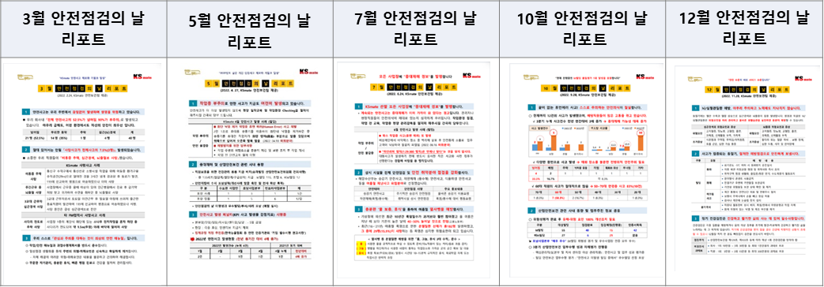
Ⅳ. 2022년 주요활동 실적
3
산업재해 예방활동 강화
안전점검의 날 주기적인 실시
매월 4일을 안전점검의 날로 정하고 사업장별 점검 및 개선활동, 교육 등을 실시하고 본사는 안전점검의 날 리포트를 발행하여 각 사업장에 게시 및 교육용으로 활용토록 지원
가. 안전점검의 날 운영
O 매월 4일 08:30~09:30, 전체사업장 동시
O 안전사고 예방 점검활동 실시
- 시설, 장비, 안전보호구, MSDS 관리상태 및 이상유무 점검
- 분야별/시기별 안전사고 발생 중요 위험요소/취약개소 일제 점검
O 현장 점검결과 개선 / 건의사항 제출
O 건의사항 조치 및 진행상황 관리
나. 안전점검의 날 리포트 발행 (매월 마지막 주 발행)
O 매월 산재발생 현황, 중점 이행사항, 이슈사항 공지
O 전체 사업장 게시(1개월간)
O 안전점검의 날 교육용 활용
건의사항 | 완료 | 진행중 | 발주처 건의 | 처리율(발주처 제외)
95 | 82 | 1 | 13 | 100%
다. 안전한 직장 만들기 우수사례집 발간 (매년 정례화)
O 현장을 통한 우수사례 수집 발굴
O 안전점검의 날 개선, 건의사항 중 발굴

Slide 26
Ⅳ. 2022년 주요활동 실적
3
산업재해 예방활동 강화
위험성평가 목표달성
가. 평가목적
O 사업장의 유해/위험요인을 찾아내어 근로자에 대한 위험/건강장해 예방
(법 제 36조(위험성평가의 실시), 시행규칙 제 37조 (위험성평가 실시내용 및 결과의 기록 보존)
나. 위험성평가 실적
kt빌딩 | 외부빌딩 | 호텔 | 계
95 | 21 | 5 | 121
FM사업본부 수행 | 안전보건팀 수행(담당부서 보조)
다. 위험성평가 결과관리
위험성 추정 및 결정 | 감소대책 완료 | 위험성 감소대책 진행예정 | 감소대책 완료율
3,250 | 2,980 | 269 | 92%
안전보건교육 실시 (오프라인교육 제외)
(금액단위 : 천원)
월별 | 교육과정 | 인원수 | 단가 | 소계 | 합계
3월 | 산업안전보건 교육 1분기 사무직 | 37 | 4.5 | 167 | 2,012
 | 산업안전보건 교육 1분기 비사무직 | 205 | 9 | 1,845
6월 | 산업안전보건 교육 2분기 사무직 | 54 | 4.5 | 243 | 4,891
 | 산업안전보건 교육 2분기 비사무직 | 195 | 9 | 1,755
 | 성희롱 예방 교육 | 195 | 1.5 | 293
 | 개인정보 보호 교육 | 195 | 1.5 | 293
 | 직장내 장애 인식개선 교육 | 195 | 1.5 | 293
 | 직장내 괴롭힘 금지 교육 | 250 | 1.5 | 375
 | 관리감독자 교육(4h) | 164 | 10 | 1,640
9월 | 산업안전보건 교육 3분기 사무직 | 54 | 4.5 | 243 | 2,016
 | 산업안전보건 교육 3분기 비사무직 | 197 | 9 | 1,773
12월 | 산업안전보건 교육 4분기 사무직 | 59 | 4.5 | 266 | 2,011
 | 산업안전보건 교육 4분기 비사무직 | 194 | 9 | 1,746
계 |  |  |  |  | 10,930

Slide 27
Ⅳ. 2022년 주요활동 실적
3
산업재해 예방활동 강화
직원건강 증진을 위한 건강검진 실시
가. 건강검진 위탁현황
한국의학연구소(KMI) | 한국건강관리협회(KAHP) | 원주 성지병원 | 지역 검진 기관
수도권,부산,대구,광주 | 부산,울산,경남,충남,충북,제주 | 강원 | 그 외지역
나. 건강검진 조치 프로세스
구 분 | 일반건강진단 | 특수건강진단(야간작업 2종)
건강진단/ 결과접수 | • 30일 이내 결과 접수(직원/회사) ※ 일반건강진단 결과표 | • 유소견자 발생시 30일 이내 접수(직원/회사) • 30일 이내 고용노동부 제출 ※ 특수/배치전/수시/임시/ 건강진단 결과표
사후관리 | • 건강진단 결과 결과표 접수 후 중요질병/직업병 질병 유소견자 개별면담 • 유소견자에 대한 건강증진활동 프로그램 계획작성 및 실행
다. 건강검진 실시
(금액단위 : 천원)
구분 | 교육과정 | 인원수 | 단가 | 집행금액
실본부 스탭 | 실본부장 | 7 | 500 | 3,500
 | 실본부장 배우자 | 7 | 500 | 3,500
 | 단장, 팀장, 지사장 | 16 | 300 | 4,800
 | 단장, 팀장, 지사장 배우자 | 12 | 200 | 2,400
 | 실본부 스탭 | 31 | 200 | 6,200
 | 소계 | 73 | - | 20,400
현장 | 지사장 | 4 | 300 | 1,200
 | 지사장 배우자 | 4 | 200 | 800
 | 전문 FM분야 | 34 | 200 | 6,800
 | 인프라 | 44 | 200 | 8,800
 | FM분야 전직원 | 1,279 | 50 | 63,950
 | 소계 | 1,365 | - | 81,550
 | 계 | 1,438 |  | 101,950

Slide 28
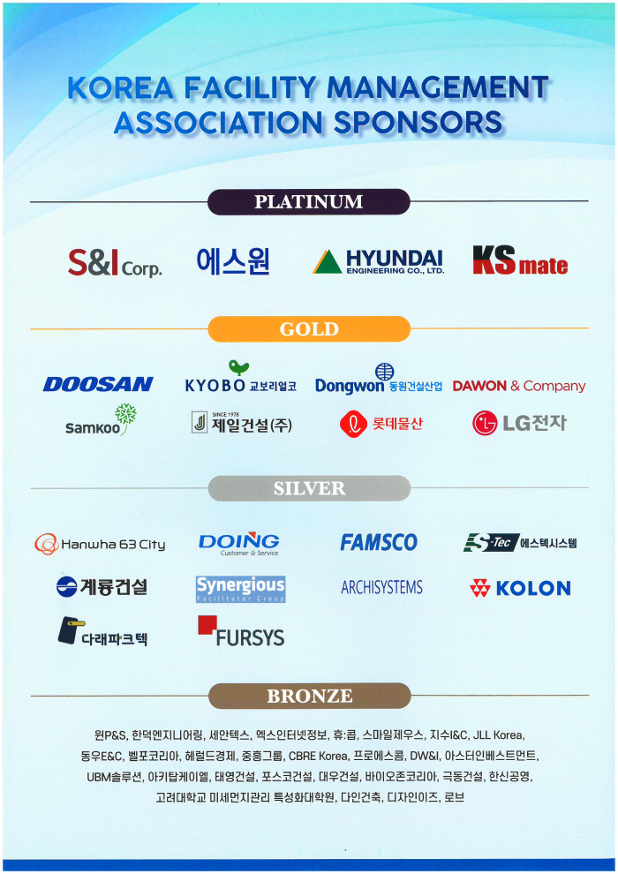
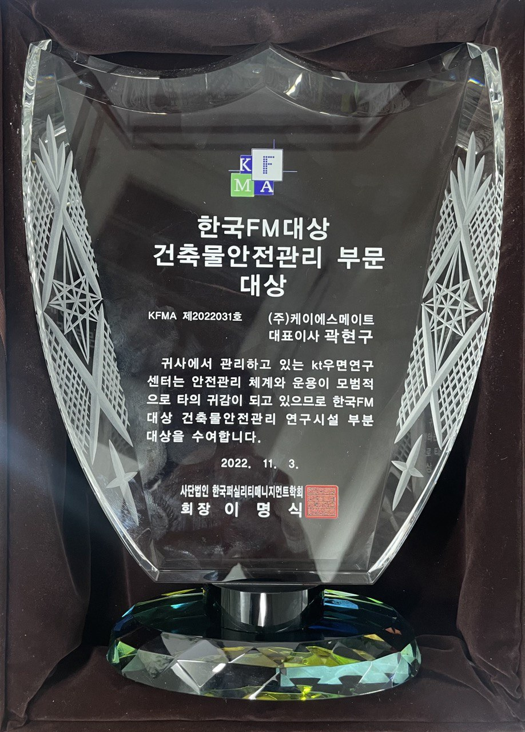
Ⅳ. 2022년 주요활동 실적
4
안전보건 체계 구축을 위한 전문기관 컨설팅(한국능률협회)
가. 컨설팅 실시(2022. 4. 1 ~ 6.30, 매주1회 / 총12회)
나. 컨설팅 주요내용(2022년도 산업안전보건 운영계획 참조)
O 안전보건 관리체계 진단
O 안전보건 관리체계 구축 및 이행
O 재해 발생시 재발방지 대책 수립 및 그 이행에 관한 조치
O 안전보건 관계 법령상 의무이행에 필요한 관리상의 조치
O 도급, 용역, 위탁 등 관계에서의 안전 및 보건 확보 의무
다. 컨설팅 소요비용 : 19,920천원(VAT별도)
한국능률협회(주관) | 류청래 전문위원(류청래), 센터장(성상훈), 담당(박다희)
KSmate(보조) | 부사장, 인사팀장 , 안전보건팀장, 담당
5
2022년 한국FM 大賞(건축물안전관리부문) 수상(2022.11. 3)
가. 주 관 : 사단법인 한국퍼실리티매니지먼트 학회
나. 시상부문 : 건축물안전관리부문 한국FM 大賞)
다. 시상효과
O 대형자산관리사/FM사에 대한 우량기업으로서의 인지도/대외위상 제고
O kt빌딩 FM품질평가 최우수FM사 선정
대기업과 어꺠를 나란히
하는 KSmate
한국FM 大賞(건축물안전관리부문) 대상 수상

Slide 29
Ⅳ. 2022년 주요활동 실적
4
안전보건 체계 구축을 위한 전문기관 컨설팅(한국능률협회)
재해예방을 위한 안전보건관계 법령에서 정한 장비를 구입하고 유해위험요인 개선에 사용될 예산을 집행함.
가. 안전보건용품 종류 (12종)
O 안전모, 안전보호구, 안전벨트, 안전화, 안전장화, 안전장갑, 활선경보기, 혈압계
혈당계, 구급상자, 분진마스크, 공기청정기
나. 안전보건용품 구입비용 (91,287천원)

Slide 30
Ⅴ. 예산 집행내역 및 계획
(금액단위 : 천원)
NO | 구분 | 항 목 | 2022년 | 2023년 | 차액
1 | 안전사업비 및 안전관리비 | 위험성평가 출장 (3명) | 59,570 | 23,268 | -36,302
 |  | 현장점검 출장 (2명) |  | 14,573 | 14,573
 |  | 소 계 | 59,570 | 37,841 | -21,729
2 | 안전경영 및 안전 시스템 등 지원예산 | 안전관리자,안전관리감독자 및 안전전보건 직책수당 | 20,700 | 23,450 | 2,750
 |  | 안전보건 컨설팅 | 20,000 | 30,000 | 10,000
 |  | 이동형 게시판 설치 | - | 5,880 | 5,880
 |  | 소 계 | 40,700 | 59,330 | 18,630
3 | 안전관련 물품 및 장비 구입비 등 | 안전보호구 | 36,387 |  | -36,387
 |  | 활선경보기 | 5,071 |  | -5,071
 |  | 혈압계 | 8,690 |  | -8,690
 |  | 혈당계 | 6,461 |  | -6,461
 |  | 공기청정기 | 29,878 |  | -29,878
 |  | 분진마스크 | 126 |  | -126
 |  | 구급상자 | 4,674 | 5,141 | 467
 |  | 소 계 | 91,287 | 5,141 | -86,146
4 | 안전 관련 교육•훈련•홍보 | 산업안전보건 교육 | 8,037 | 8,946 | 909
 |  | 직무교육 및 관리감독자 교육 | 1,640 | 22,443 | 20,803
 |  | MSDS 교육 |  | 1,400 | 1,400
 |  | 안전관련 교육훈련비 |  | 1,748 | 1,748
 |  | 법정교육비 | 1,253 | 1,500 | 248
 |  | 안전지킴이 | 2,650 | 2,915 | 265
 |  | 산업안전보건 위원회의 | 3,800 | 2,280 | -1,520
 |  | 안전혁신 TFT회의(실,본부) |  | 4,080 | 4,080
 |  | 소 계 | 17,380 | 45,312 | 27,933
5 | 전담팀 인건비 | 소계 | 120,000 | 132,000 | 12,000
6 | 기타 | 건강진단 | 100,900 | 111,350 | 10,450
 |  | 예비비 |  | 39,285 | 39,285
 |  | 소 계 | 100,900 | 150,635 | 49,735
합 계 |  |  | 429,837 | 430,259 | 422

